Slide 1
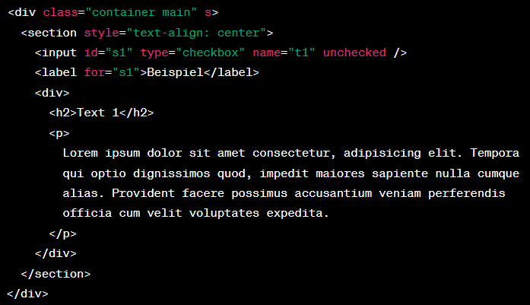
Divs einklappen
Von Robin Sacher, Erik Marku und Julius Valentin Burlet

Slide 2
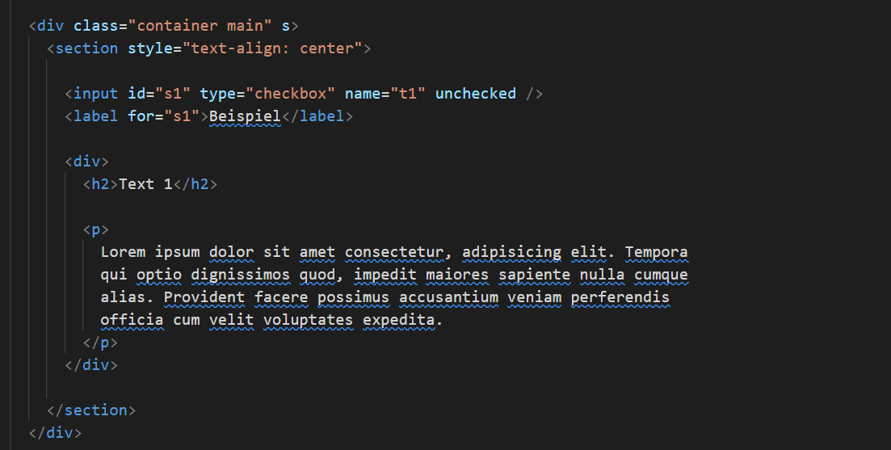
HTML-Code

Slide 3
CSS-Code

Slide 4
Wie haben wir diese Funktion verwendet

Slide 5
Vielen Dank für die Aufmerksamkeit

